Slide 1
Notes:
Obavezni prvi slajd, stoji otvoren prije početka prezentacije
Na njemu ništa ne mijenjate

Slide 2
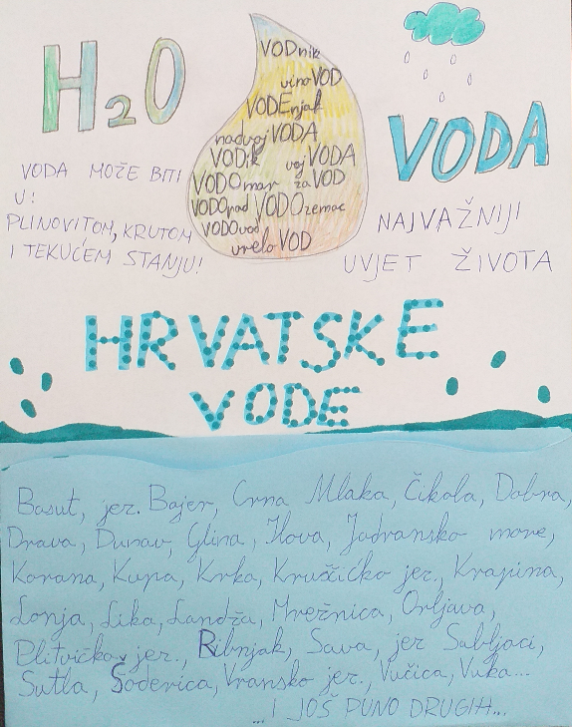
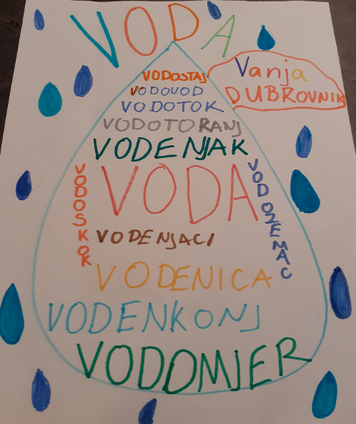
Pije vodu kao vo` -
ne zna što je H2O.
Lena, Karlovac

Slide 3
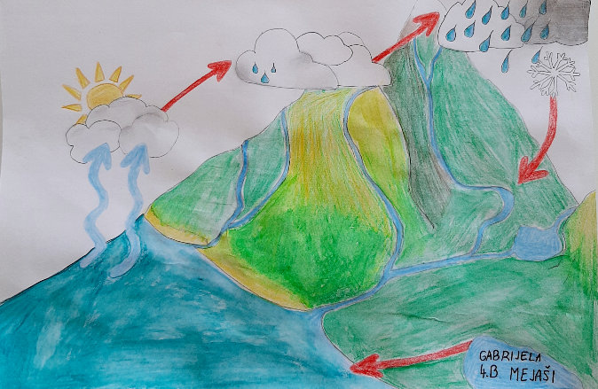
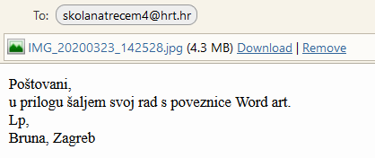

Slide 4
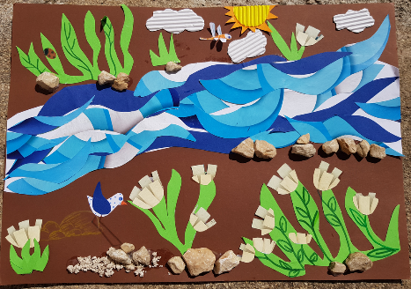
Bartol iz Rijeke šalje vam ovaj rad koji je zadala učiteljica. Puno pozdrava. Pratimo vas i rješavamo vaše zadatke ☺
Potočić - Dan voda - kolaž, kamenje, flomasteri...

Slide 5
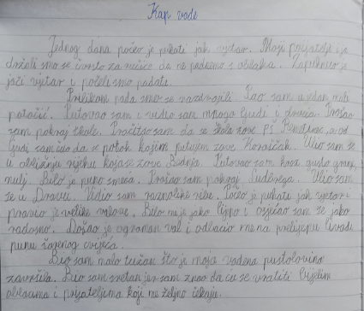
Ana
Učenici 4.d iz Španskog

Slide 6
VAŽNA VIJEST
5 = Svi koji su nam pisali i hvalili program Škole na trećem ili oni koji su
slali svoje radove.
4 = Svi koji su nam pisali dobronamjerne kritike.
3 = Svi koji su nam pisali pisma s puno pogrešaka u pisanju bez obzira jesu li
pisali pohvale, kritike ili samo poslali svoje radove.
2 = Svi koji su samo razmišljali kako će nam se javiti, ali još nisu stigli.
1 = Svi koji uopće nisu ni razmišljali da nam se jave.

Slide 7
HR Vat Sky
Notes:
Anagram – Prvi travanj dan šale
https://wordwall.net/embed/play/1043/371/869

Slide 8
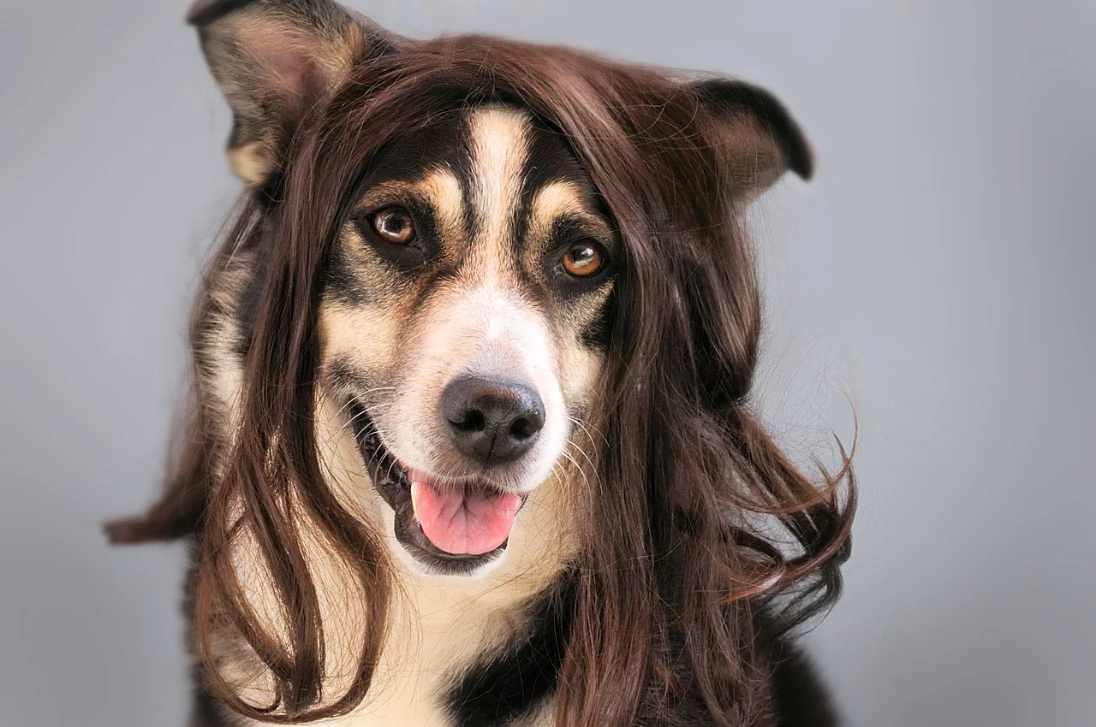
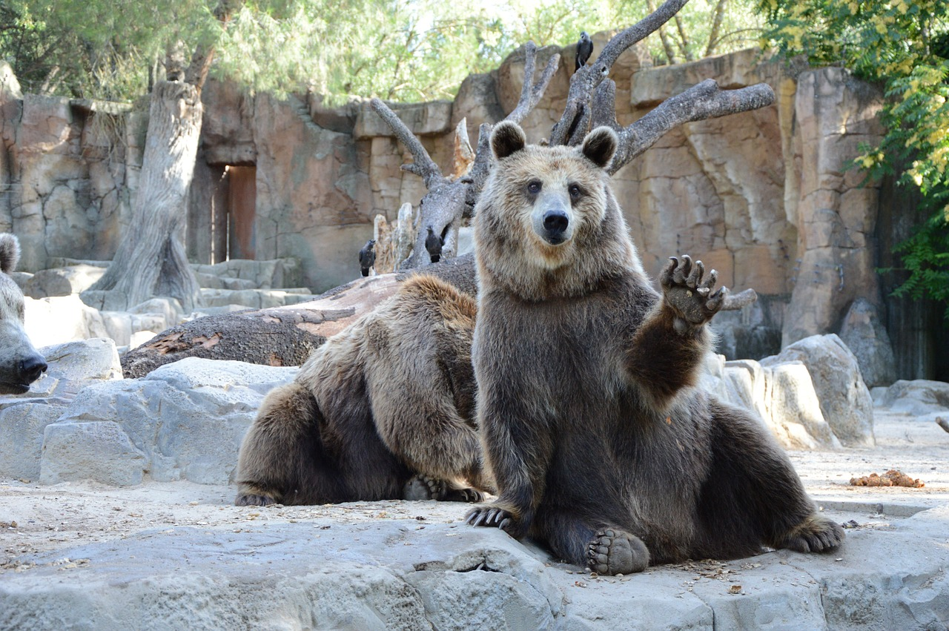
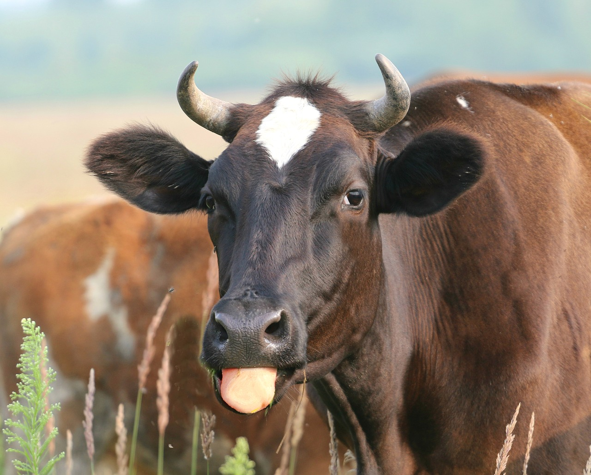
Zašto je 1. travnja proglašen Svjetskim danom šale?​
Postoji više teorija od kojih nijedna nije sasvim vjerodostojna!​
Prema starom, julijanskom kalendaru, Rimljani i Hindui slavili su proljetni ekvinocij. Početak proljetnog ekvinocija je 25. ožujka, a završetak na Novu godinu – 1. travnja. ​​
Kada se prešlo na novi kalendar prema kojem se Nova godina slavi 1. siječnja, mnogima je to bilo smiješno pa su se jako veselili i smijali 1. travnja jer je to bio njihov dan za slavlje.
Različiti narodi i kulture slavili su odlazak zime i početak proljeća s čime se povezuje bolje raspoloženje (smijeh i veselje).​​
Jedan engleski profesor izmislio je šalu kako je rimski imperator Konstantin dopustio svojoj dvorskoj ludi da bude “kralj na jedan dan”. ​​I zato je 1. travnja dan dvorskih luda, ludosti i šala.
Tako je 1. travnja proglašen Svjetskim danom šale.

Slide 9
Bez obzira na vjerodostojnost i objašnjenja, istina je da smijeh čuva zdravlje – kada se smijemo, opušteniji smo, zdraviji i ljepši.​

Slide 10
Meni je sve smiješno. Ha,ha...
Mene smiješna priča ili pjesma.
Što vas može nasmijati?
Mene dobar vic!
Jeste li se ikad pitali kako nastaje šala ili vic? ​
Može nastati: iz nečije mašte, iz svakodnevnih situacija, ali i povezivanjem stvari i događaja koji su na prvi pogled nespojivi.​

Slide 11
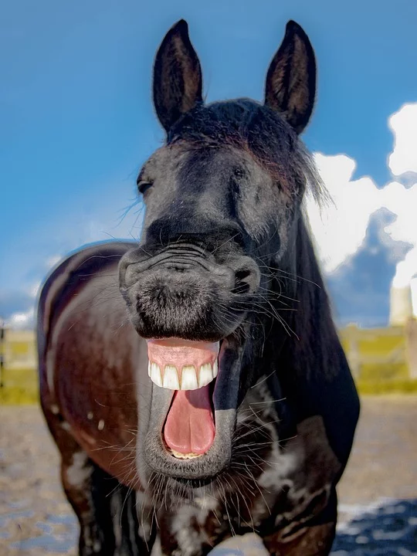
VICEVI ILI ŠALE
Učitelj matematike pita Pericu:
– Ako zbrojiš 2506 i 6708, pomnožiš sa 6 i podijeliš s 22, što dobiješ?
– Najčešće pogrešan rezultat.
Učiteljica matematike pita Ivicu:
– Zašto si u bilježnici ostavio ovu stranicu potpuno praznom?
-E, tu sam računao napamet!
Kaže tata Ivici:
-Ako danas iz matematike dobiješ jedinicu, ti i ja se više ne poznajemo!
Kada se Ivica vratio iz škole, tata ga je pitao:
-Što si dobio iz matematike?
Ivica: -Tko si ti?

Slide 12
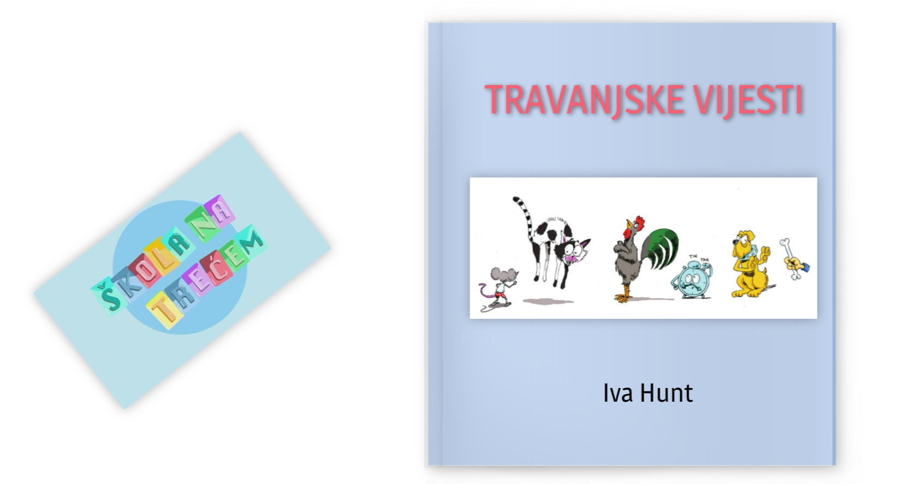
Notes:
Travanjske vijesti Čitanka 174 Zvjezdana Genialy
https://view.genial.ly/5e74e3541498830e39a7e496
(1,5 minuta)
Branka: Kviz uz pjesmu: https://view.genial.ly/5e7b3d6260077a0e1a616976 (1 minuta)

Slide 13
Roda pri Dr. Uštivo

Slide 14
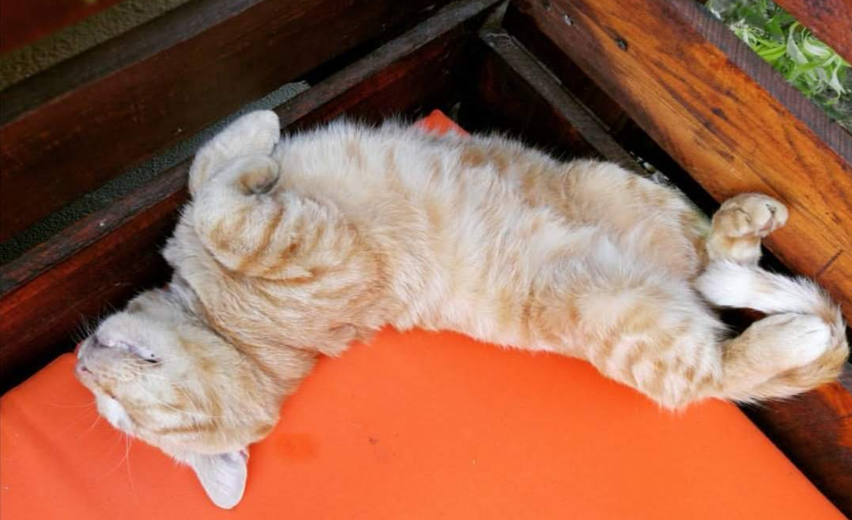
Ajme meni,
što me izmori ovaj
TZK!
Kako se osjećate nakon vježbanja?

Slide 15
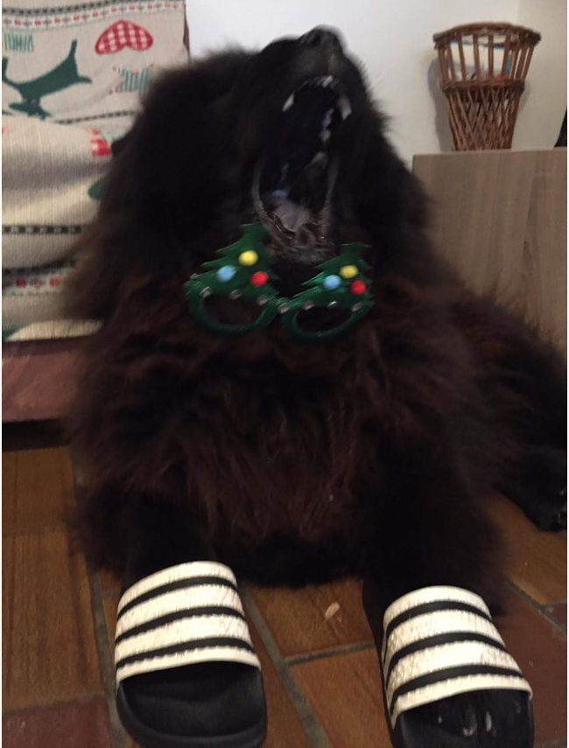
Što me tako gledaš?
Ja sam od onih koji
1. travnja slave
Novu godinu!
Vau, auuuuuuu!

Slide 16
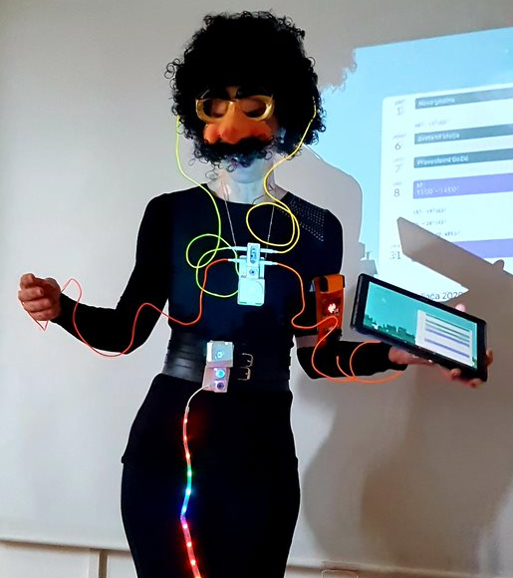
Što je, ekipo? Ovako izgledaju učiteljice koje rade školu na daljinu!

Slide 17
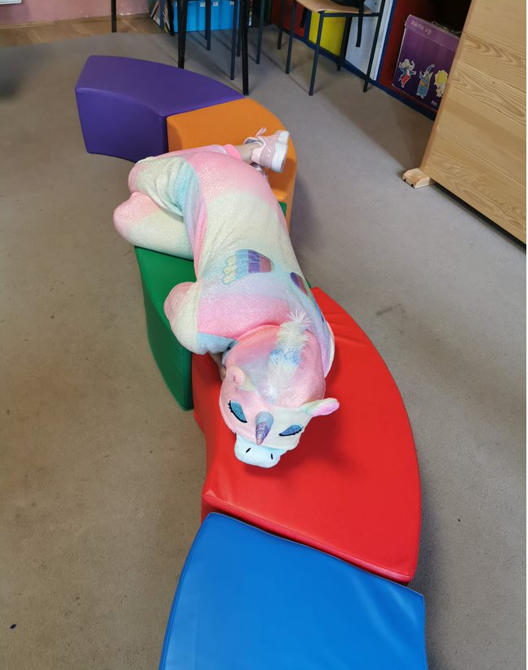
A ovako kad skinemo odjeću "Škole na daljinu" , obućemo pidžame, legnemo gdje stignemo i ne znamo kako se zovemo ni kako se pravilno pišu neke riječi.

Slide 18
TIKA MAT
E
MA
Notes:
https://view.genial.ly/5e7b33047cbb710d9a529db3/learning-experience-challenges-pisano-dijeljenje

Slide 19
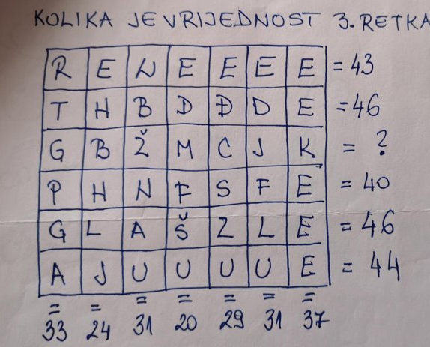

Slide 20
Kako je nastala Guinnessova knjiga rekorda?

Slide 21
Što je Guinnessova knjiga rekorda?
Guinnessova knjiga rekorda (Guinness World Records) je godišnji pregled svjetskih rekorda: različitih ljudskih postignuća i prirodnih fenomena.

Slide 22
Gospodin Hugh Beaver, direktor pivovare “Guinness”, početkom svibnja 1951. boravio je kod svojih rođaka u rodnoj Irskoj.
Nakon povratka iz lova, otišao je s društvom u obližnju gostionicu.​​
Tamo je ubrzo počela rasprava oko toga koja je najbrža lovna ptica u Europi. Je li to zlatni žalar ili jarebica? ​​
Svi su nagađali, ne znajući što je prava istina.​​
​Dosjetio se kako je potrebno napisati knjigu u kojoj će se pronaći svi​ zanimljivi podaci.​

Slide 23
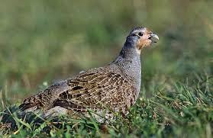
ZLATNI ŽALAR
JAREBICA

Slide 24
Što možemo pronaći u Guinnessovoj knjizi?
Možemo pronaći zanimljivosti iz svijeta, zanimljive činjenice iz prirode, o životinjama, biljkama, o najvećim i najmanjim stvarima. Na stranicama knjige možete saznati koliko je priroda i svaki njezin dio prepun čuda.

Slide 25
Hrvatska u Guinnessovoj knjizi rekorda
Kravata oko pulske arene:
bila je dugačka 808 metara
trebalo je 5 dana da se izradi
i zaveže oko arene.
Notes:
Ima 20 hrvatskih rekorda u knjizi

Slide 26
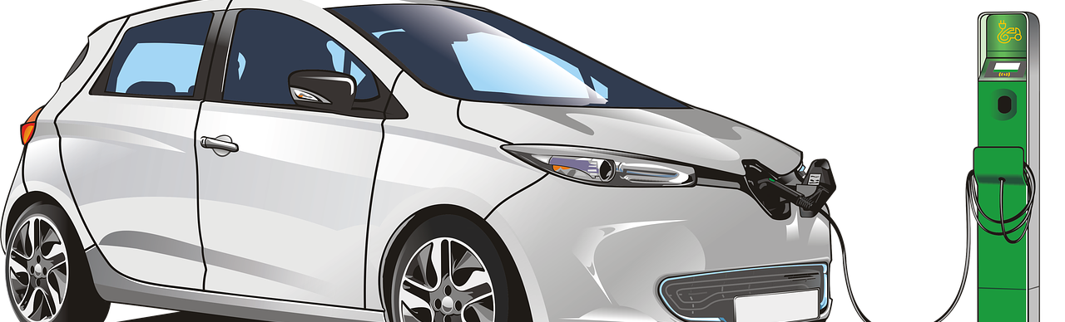
Hrvatska u Guinnessovoj knjizi rekorda
Najbrža vožnja u električnom automobilu
Mate Rimac prevalio je put od četvrtine milje za samo 11,85 sekundi.
1 milja = 1609.34 metra

Slide 27
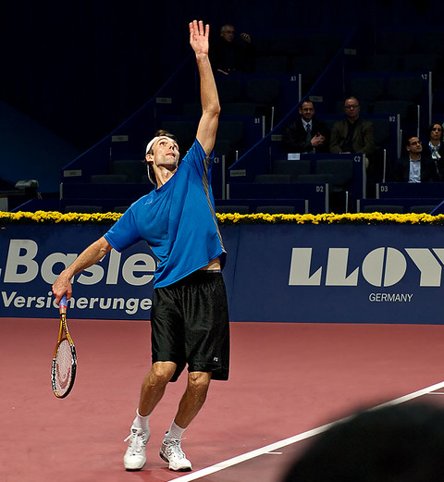
Hrvatska u Guinnessovoj knjizi rekorda
Najviše serviranih asova u jednom teniskom meču
Ivo Karlović u jednom je teniskom meču servirao čak 78 asova.

Slide 28
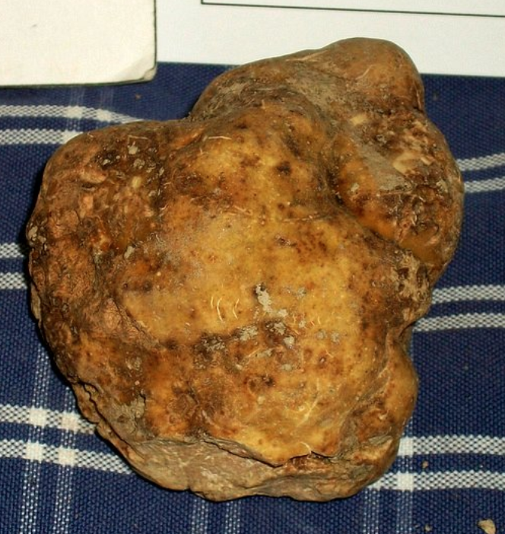
Hrvatska u Guinnessovoj knjizi rekorda
Najveći tartuf
1991. godine gosp. Zigante pronašao je najveći tartuf koji je težio 1,31 kg.

Slide 29
HR Vat Sky​

Slide 30
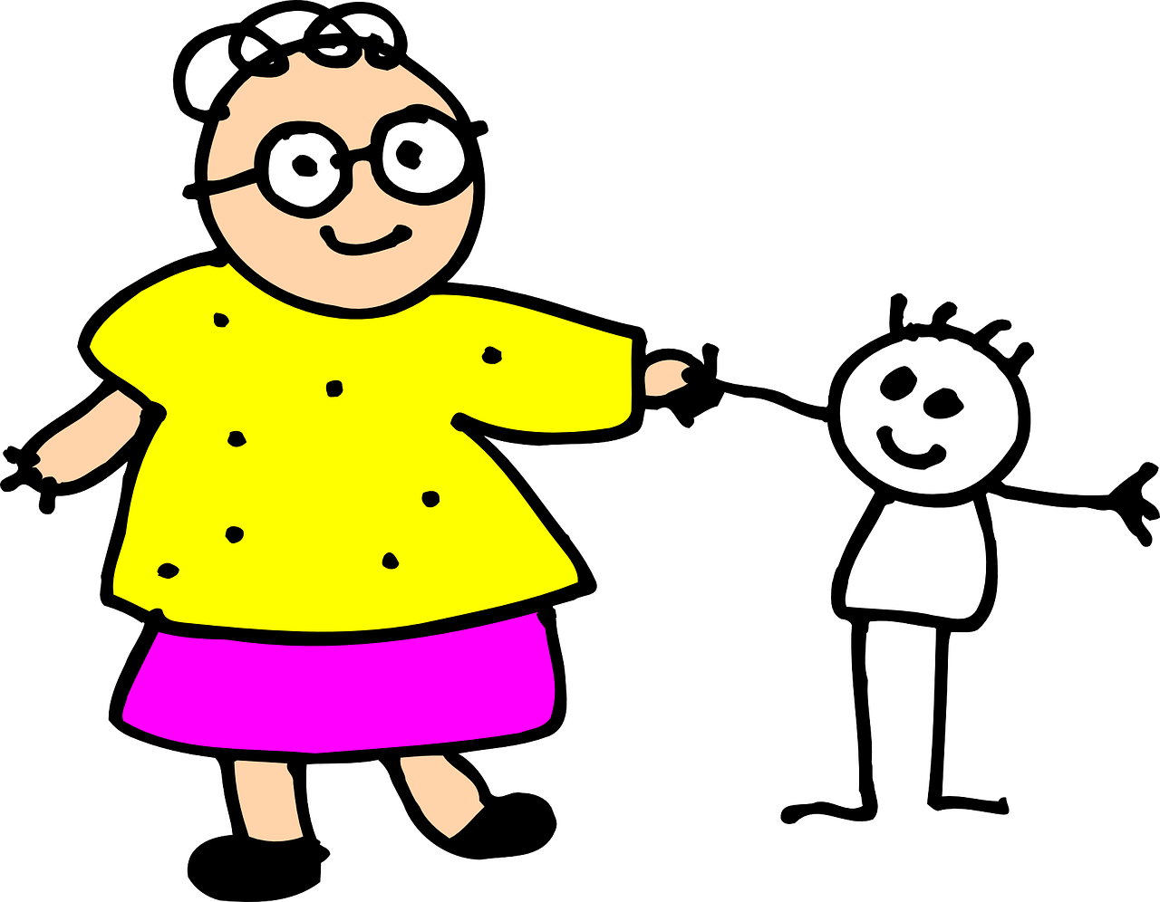
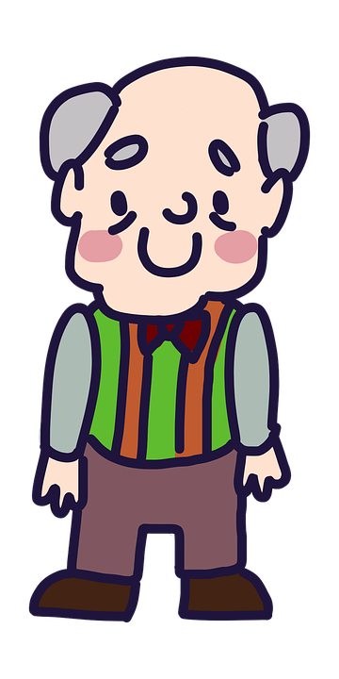
REKLAMNA PORUKA – KADA SAM SEBE REKLAMIRAŠ
„ Ja sam JUHA. Volim kad mi je toplo u mojoj zdjelici ili tanjuru. U svojoj zdjelici Ili tanjuru volim se igrati, plesati, brboćkati, ali ponekad zapnem pa se prospem po stolu. Neka djeca me ne vole i tužna sam zbog toga. Želja mi je da me svi zavole, zato se oblačim u haljinice različitih boja, stavljam ukrase od zvjezdica i slova…“
Anegdota:
Večer prije puta bili smo kod bake i pradjeda koji je s njom živio jer je bio jako star. Drugog jutra krenuli smo u drugi grad kod tetke koja je slavila rođendan. Moj brat od 3 godine ukočio se kad je i kod tetke u drugom gradu ugledao pradjeda. Pita ga tetka: “Zlato tetino, što ti je?” Moj brat odgovara: “Teta, ja ovakvog istog pradjeda imam kod bake u Gospiću.”
Notes:
Uzmi sliku juhe koja ti više odgovara

Slide 31
Biseri iz naših učionica

Slide 32
BISERI IZ NAŠIH UČIONICA
Kako glasi umanjenica riječi knjiga?
To je slikovnica!
UČITELJICA: Smisli pitanje u kojem barem jedna riječ počinje slovom “dž”, a zatim sam odgovori na svoje pitanje.
PRVAŠIĆ: Gdje je džip?
Džip je u popravljaonici.
Što svaka basna ima na kraju? Svaka basna na kraju ima TOČKU.
Što je krajolik?
To je čovjek koji dolazi iz drugog kraja.
UČITELJICA: Kolika je razlika brojeva 19 i 2?
UČENIK: Prilično velika.

Slide 33
UČITELJICA: U lektiri Božićna bajka medo je bio šef svim životinja.
Koje osobine, po vašem mišljenju, krase dobrog šefa?
“Oluja ideja”( odgovori) učenika 2. razreda bila je:
Da zna zapovijedati. Da bude smiren.
Da ne bude blag. Da i on nešto radi.
Da bude pametan. Da ne bude lijen.
Da ima pravo naređivati. Da im daje redovito plaću.

Slide 34
Ura ovan lluk kit

Slide 35
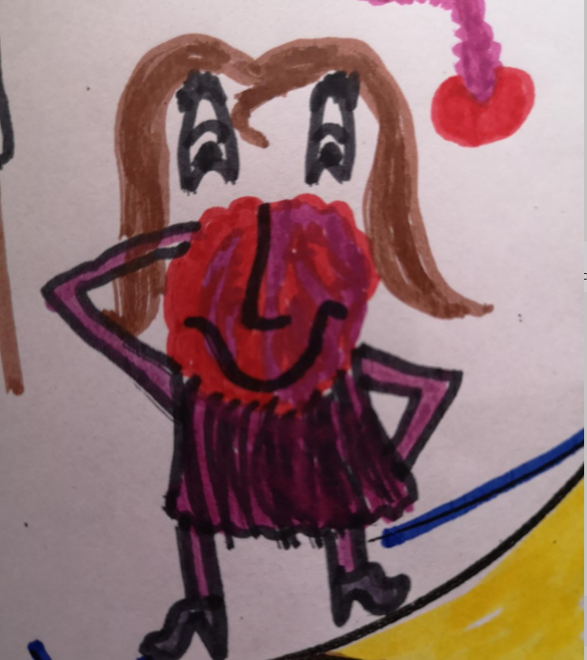
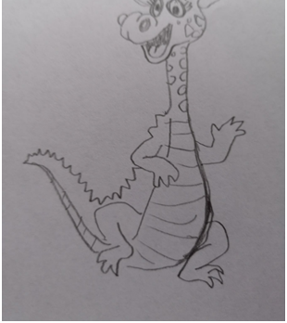
Ovo je poslala
ućiteljica t.O.
Jedno je autorportret,
A drugo Moj kučni ljubimac.

Slide 36
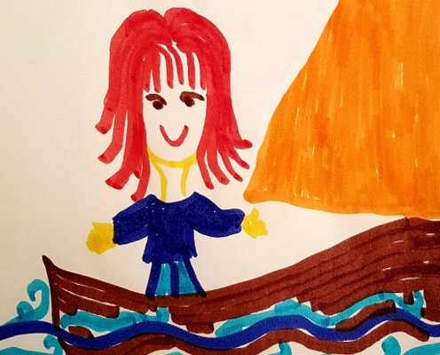
Ovo je poslala ućiteljica M. B.
Kučnog ljubimca nema.
Ovakva dolazi sada na posao.
Već ste je imali prilike vidjeti u Šaljivom kućnom albumu.

Slide 37
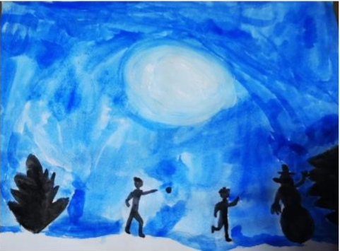
Ovo je nacrtala ućiteljica koja se nije potpisala na svoj rad. Zato ćemo taj rad nazvat:
U potrazi za svojim imenom.

Slide 38
Ovo je nacrtala ućiteljica koja se potpisala na svoj rad kao I.k. Primjećujete li sličnost s prethodnim radom?
Kojom ocjenom biste ocijenili preslikane radove ("dupliće")?

Slide 39
Ovdje je trebao biti rad ućiteljice R. š.
Ne znam zašto ga nije na vrijeme poslala.
Koju biste joj ocjenu dali?

Slide 40
JOŠ JEDAN ZADATAK:
LIKOVNA I GLAZBENA KULTURA ČESTO SU POVEZANE
Vaš je zadatak otpjevati poznatu pjesmu Kad si sretan, ali s malo izmijenjenim tekstom. Audio snimke svog pjevanja možete poslati na već poznatu adresu.
KAD SI SRETAN LUPI DLANOM TI O DLAN...
A ZA SREĆU GLEDAJ ŠKOLICU TV
A ZA VIŠE SREĆE TU JE I REPRIZA SVAKI DAN
BUDI SRETAN, NASMIJAN I RADOSTAN.
AKO VOLIŠ SVE NAS UČITELJICE
TADA CRTAJ, PIŠI I RAČUNAJ S NAMA SVAKI DAN
BUDI MARLJIV I OBRAZOVAN.
SADA S NAMA VIKNI GLASNO TI “HURA”...

Slide 41
Publikacija je izrađena u sklopu projekta „Podrška provedbi Cjelovite kurikularne reforme” koji sufinancira Europska unija iz Europskog socijalnog fonda. Nositelj projekta je Ministarstvo znanosti i obrazovanja. Za sadržaj ove publikacije odgovorno je isključivo Ministarstvo znanosti i obrazovanja, publikacija ni na koji način ne odražava mišljenje Europske unije.
Notes:
Obavezan predzadnji slajd, na njemu ništa ne mijenjate!

Slide 42
skolazazivot.hr
kurikulum@mzo.hr
Notes:
Obavezni zadnji slajd, stoji otvoren na kraju prezentacije, za vrijeme pitanja
Na njemu ništa ne mijenjate

Slide 43
skolanatrecem4@hrt.hr
Škola na Trećem

